Slide 1
Usando teoria dos grafos para aumentar a performance de um back-end em 300%
Leonardo Brito
Full Stack @ SensorTower
Notes:
Boa tarde,
Meu nome é Leonardo, sou desenvolvedor full-stack na SensorTower.
Minha apresentação...

Slide 2

We’re Hiring:
Come Work With Us!
Open Positions:
Full Stack Engineer
(Remote Opportunities Available)
DevOps Engineer
(Remote Opportunities Available)
email: recruiting@sensortower.com
Notes:
SensorTower é uma empresa de analytics de aplicativos baseada em São Francisco.
Estamos atualmente com algumas posições de desenvolvimento abertas, e se você quiser conhecer mais sobre essas vagas pode falar comigo depois da apresentação ou nos mandar um email.

Slide 3
Roteiro
Motivação
Otimizações mais simples
Entenda o problema
Primeira otimização
Segunda otimização
Resultados finais
Conclusão
Perguntas

Slide 4
Motivação

Slide 5
Motivação
back-end
Notes:
Imagine que você tem um serviço no back-end que é usado por muitos dos usuários do seu produto.
Esse back-end tem um algoritmo meio complexo que leva um certo tempo pra terminar, e a resposta do servidor vai depender da saída desse algoritmo.
Em outras palavras, o usuário tem que esperar esse algoritmo completar pra poder receber a resposta do back-end e continuar a usar o produto.
Esse foi nosso caso, a gente tinha um back-end Rails, portanto Ruby, e vários endpoints críticos, muito acessados por nossos usuários.

Slide 6

Motivação
back-end
300~500ms
Notes:
A maioria desses endpoints eram bem rápidos, coisa de menos de 10ms. Mas a gente identificou um endpoint específico com uma latência bem alta, entre 300 e 500ms.
Pode parecer pouco, mas esse back-end é usado em muitas requisições por muitos usuários, então meio segundo faz muito a diferença.

Slide 7
Otimizações mais simples

Slide 8

Otimizações mais simples
Notes:
Acho que o primeiro passo pra qualquer otimização dessas é definir bem o escopo do trabalho.
Se deixar, dá pra ficar otimizando um trecho de código infinitamente. No extremo você acaba gastando muito mais tempo que o problema merece, que é o que chamam de bike-shedding.
Então eu gosto de primeiro tentar colher os "low hanging fruits", ou seja, vamos primeiro fazer o fácil para depois pensarmos nas coisas mais complicadas.

Slide 9
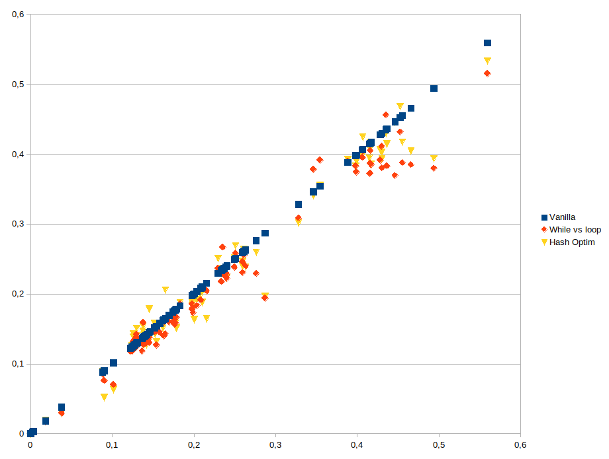
Otimizações mais simples
tempo
tempo
Notes:
Então eu li rapidamente o código do endpoint e identifiquei mais ou menos quais partes realmente faziam o trabalho pesado.
Nessa parte que fazia mais trabalho, ou seja, a parte do algoritmo mesmo, fiz algumas otimizações mais simples, do tipo trocar um método da biblioteca Ruby por outro mais eficiente.
Mas os resultados foram bem fracos.
Esse gráfico mostra uma simulação dessas otimizações que eu tentei, ou seja, rodei o código com dados do passado que tínhamos gravado.
Os pontos em azul são os valores do algoritmo original, e os em vermelho e amarelo são das otimizações. Como dá pra ver, não mudou muita coisa.

Slide 10
Entenda o problema
Notes:
Aí eu me dei conta de que eu não entendia o código que estava tentando melhorar.

Slide 11
Um passo para trás: entenda o problema
Leitura exaustiva: código e testes
Desenhar fluxogramas
Simular a execução com debugger
Q&A com alguém experiente no código
Notes:
Resolvi parar tudo para tentar entender o código.
Tem várias formas de você fazer isso.
Quando eu quero aprender bem como um código que eu nunca vi antes funciona, eu
Começo com uma leitura exaustiva do código e dos testes,
Baseado nisso desenho um fluxograma (no papel e caneta mesmo),
E simulo a execução com ajuda de um debugger.
Nessa altura geralmente já tenho algumas dúvidas específicas, que tiro com alguém experiente naquele código.

Slide 12
Um passo para trás: entenda o problema
back-end
remoções
C
/ \
B F
/ / \
A X1 G
/ \
X1 X2
Fonte de dados
decode
encode
Protobuf
Protobuf
1
3
2
Notes:
Esse é um esquema simplificado de como o serviço funcionava.
Basicamente, a gente recebe strings de uma fonte externa, fazemos umas modificações e devolvemos a string no mesmo formato pro usuário.
Essas strings são na verdade dados codificados em Protobuf, que é um método de serialização de dados em formato binário criado pelo Google.
Dá pra pensar nele como se fosse um JSON mesmo. Ou seja, o Protobuf representa um dado serializado em forma de árvore.
Voltando pro algoritmo do endpoint, os passos que interessam a gente são os seguintes:
Decode, onde a gente converte uma string Protobuf para um objeto Ruby;
A gente remove alguns nós da árvore;
Encode, onde convertemos o objeto Ruby modificado de volta pra Protobuf.

Slide 13
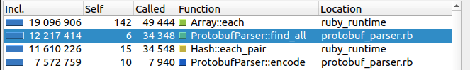
Um passo para trás: entenda o problema
Profiling
Notes:
Mas além de entender como funcionava esse código, eu queria também melhorar seu desempenho.
Existem várias dimensões de performance que você pode querer melhorar: I/O, uso de memória, tamanho em disco, etc.
No nosso caso eu já sabia de antemão que o problema era tempo de CPU.
Nesse caso, a melhor ferramenta que você tem geralmente são os profilers.
Um profiler executa seu código e vai anotando quais funções ou métodos são chamados, quantas vezes são chamados e quanto tempo de CPU eles consomem.
Eu rodei o profiler, e ficou claro que tinham dois métodos do algoritmo que eram problemáticos: o find_all e o encode.

Slide 14
Um passo para trás: entenda o problema
Total time: 0.250000 0.000000 0.250000 ( 0.251023)
First find_all: 0.140000 0.000000 0.140000 ( 0.143514)
Second find_all: 0.010000 0.000000 0.010000 ( 0.011192)
Encode time: 0.100000 0.000000 0.100000 ( 0.094486)
---
1st find_all: 56%
2nd find_all: 4%
Encode: 37%
Subtotal: 97%
Notes:
No profiler você só vê uma execução por vez, então ele meio que dá uma dica pra você de onde você deve olhar, mas a partir daí você tem que fazer mais testes com mais dados pra poder ver se aquilo que o profiler diz realmente acontece em todos os casos.
O próximo passo foi rodar um benchmark mais amplo, com mais dados.
Eu medi o tempo total de execução e o tempo de execução daqueles dois métodos, find_all e encode.
As proporções variavam na amostra de dados do meu teste, mas esses dois métodos sempre correspondiam a quase 100% do tempo total gasto no algoritmo.
Ou seja, agora eu sabia que podia focar na otimização desses dois métodos.

Slide 15
Um passo para trás: entenda o problema
back-end
remoções
C
/ \
B F
/ / \
A X1 G
/ \
X1 X2
Fonte de dados
decode
encode
Protobuf
Protobuf
1
3
2
encode
find_all
Notes:
Voltando rapidamente praquele fluxograma,
O find_all é quem faz a decodificação e parte das modificacões,
E o encode é o encode mesmo, ele converte um objeto Ruby de volta pra uma string Protobuf.

Slide 16
Primeira otimização
Notes:
Vamos então ver como foi a primeira otimização que realmente obteve resultados interessantes.

Slide 17
Primeira otimização: encode
objeto Ruby
objeto Ruby
"{ C: { B: [A]}, F: [D, X1]}"
"{ C: { B: [A]}, F: [D]}"
string Protobuf*
C
/ \
B F
/ / \
A D X1
C
/ \
B F
/ /
A D
string Protobuf*
decode
modificações
encode
f1: "dsfadsafsaf"
f2: 234
fa: 2342134
fa: 2342135...
* Uma string Protobuf de verdade é assim:
Notes:
Antes de explicar a otimização, tem duas coisas que a gente precisa falar do algoritmo:
Ele trabalha de maneira recursiva. Então pra fazer o decode, usando esse exemplo aí do slide, ele começa na raiz C e vai descendo até chegar nas folhas.
Pra cada nó, ele salva também a String protobuf original daquele nó. Então por exemplo pro nó raiz, C, ele salva essa string inteira; pro nó B, ele salva essa parte da string "B: [A]", e assim por diante.

Slide 18
Primeira otimização: encode
Será que a árvore inteira é modificada?
  Não!
  Porém, o encode é feito para a árvore inteira
C
/ \
B F
/ / \
A D X
C
/ \
B F
/ /
A D
modificações
Notes:
Olhando em detalhe as modificações, a gente percebe que nem todos os nós da árvore foram modificados:
Nesse exemplo onde a gente removeu o nó X, os nós C e F foram modificados, porque tiveram mudanças em 1 ou mais filhos.
Mas os nós A, B e D não foram alterados.
Ou seja, o encode para os nós A, B e D era redundante: a saída dele era idêntica à entrada original.

Slide 19
Primeira otimização: encode
"{ C: { B: [A]}, F: [D, X]}"
C
/ \
B F
/ /
A D
"{ C: { B: [A]}, F: [D]}"
C
/ \
B F
/ / \
A D X
decode
modificações
encode
strings geradas pelo decode
strings geradas pelo encode
C: "{ C: { B: [A]}, F: [D, X]}"
B: "{ C: { B: [A]}, F: [D, X]}"
A: "{ C: { B: [A]}, F: [D, X]}"
F: "{ C: { B: [A]}, F: [D, X]}"
D: "{ C: { B: [A]}, F: [D, X]}"
X: "{ C: { B: [A]}, F: [D, X]}"
C: "{ C: { B: [A]}, F: [D]}"
B: "{ C: { B: [A]}, F: [D]}"
A: "{ C: { B: [A]}, F: [D]}"
F: "{ C: { B: [A]}, F: [D]}"
D: "{ C: { B: [A]}, F: [D]}"
Notes:
No decode a gente salva a string original de cada nó, que são esses destaques laranja do lado esquerdo.
Já no encode, a gente gera novamente uma string a partir dos objetos Ruby, também de maneira recursiva, de maneira semelhante ao que expliquei do decode. Essas strings são os destaques vermelho e azul do lado direito.
Se vocês olharem pros nós A, B e D, vão ver que as strings são idênticas nesses dois processos, decode e encode. Ou seja, a gente pode reaproveitar as strings idênticas e só gerar do zero as que sabemos que vão ser diferentes.
Pra isso ser possível, basta a gente conhecer, na hora do encode, se o nó foi ou não modificado.
---
A otimização que fiz foi justamente colocar uma variável em cada nó para identificar se ele sofreu alteração ou não.
Se ele não foi modificado, em vez de descer recursivamente até as folhas desse nó, a gente simplesmente copia a string original que foi armazenada durante o decode, que são essas aí destacadas em azul.
Se ele foi modificado, então o encode roda normalmente como antes.
Esse exemplo aí é pequeno, mas imagine quanto trabalho isso economiza quando a árvore é muito profunda e vários ramos bem perto da raiz não foram modificados.

Slide 20
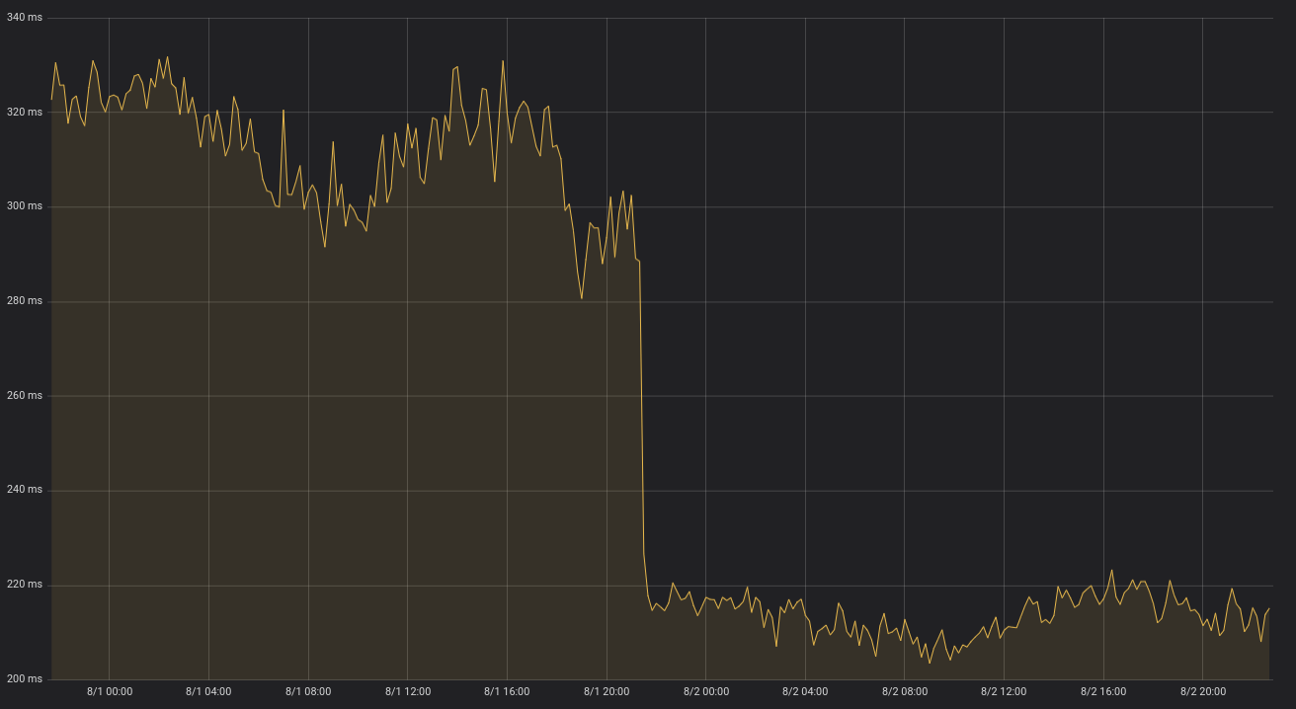
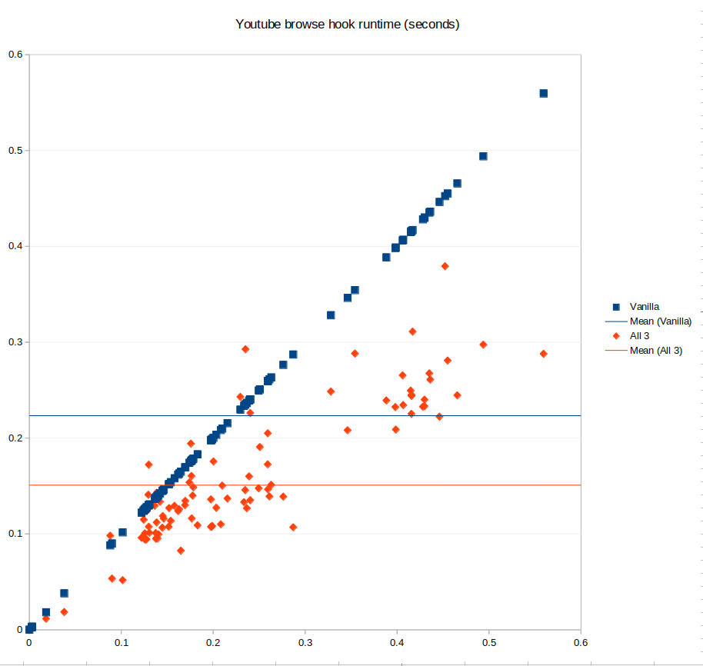
Primeira otimização: resultados
~30% de melhora do desempenho
310ms
210ms
Notes:
Esse gráfico da esquerda mostra uma simulação dos resultados: em azul o original, e em vermelho a otimização.
E o gráfico da direita vem de um serviço de monitoramento que a gente tem pros servidores.
O deploy aconteceu ali mais ou menos na metade do gráfico, e dá pra ver que a latência diminuiu de uns 300 pra uns 200ms com essa otimização.
Então no fim das contas essa otimização ficou 50% mais rápida que o código original, tanto com os dados sintéticos quanto no mundo real após o deploy.

Slide 21
Segunda otimização

Slide 22
Segunda otimização: find_all
Cadê os 300%???????????
find_all:
  Decodifica uma string Protobuf → objeto Ruby
  Busca elementos (tree traversal) para remoções na próxima etapa
remoções
C
/ \
B F
/ / \
A X3 G
/ \
X1 X2
Notes:
Esses 50% foram legais, mais ainda falta um pouquinho pra chegar nos 300% do título da palestra.
O outro método muito pesado que mencionei é esse find_all, que faz essas duas coisas, decodifica a string e busca por elementos.
A gente não tem o que fazer na decodificação, ela tem de ser feita mesmo.
Mas e essa outra coisa que ela faz, que é buscar elementos?
Basicamente o que o método faz nesse caso é atravessar a árvore inteira pra ver se ele encontra coisas pra remover. Cada nó da árvore tem identificadores não-únicos, e o algoritmo tem pré-determinado alguns nós que a gente sabe que quer remover.
Nesse exemplo aí, a gente quer remover X1, X2, e X3. O find_all atravessa a árvore toda e armazena os nós que ele encontrou, e mais tarde no algoritmo eles são removidos.

Slide 23
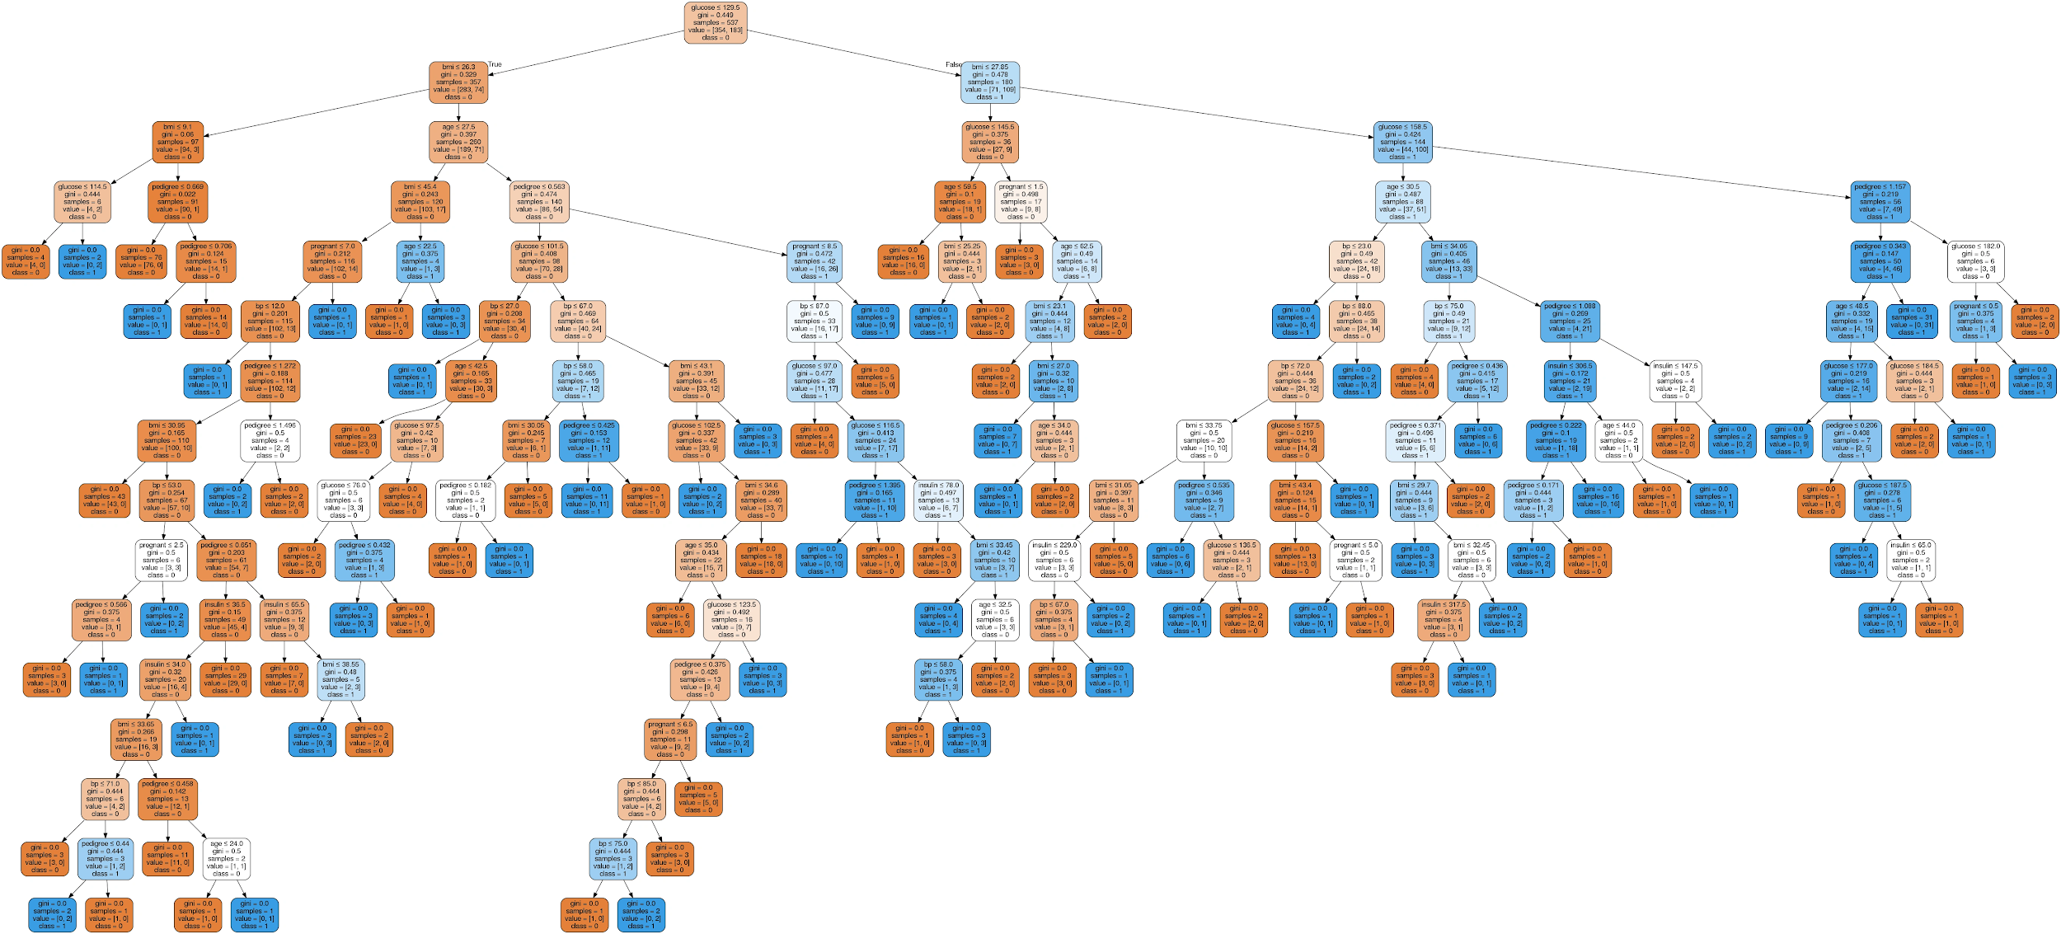
Segunda otimização: find_all
Atravessar a árvore inteira:
  Tempo linear (complexidade O(n))
  Cresce de acordo com quantidade de nós da árvore
Procurado
Notes:
Isso pode parecer simples, mas imagine que você tem uma árvore muito grande e o nó que você quer achar está lá no final, na última folha dela.
O algoritmo vai precisar atravessar toda a árvore pra encontrar esse nó.
Então imagina essa árvore gigante aí, e a gente procura essa última folha do lado direito.
A gente vai ter que atravessar essa árvore quase toda pra só no final encontrar o que a gente estava procurando.
Pior: se a árvore não tiver nada pra ser removido, então a gente vai ter percorrido ela inteira de graça, sem precisar.
Ou seja, esse método de busca tem tempo linear, variando de acordo com o tamanho da árvore.

Slide 24
Segunda otimização: find_all
Atravessar um caminho até o nó:
  Tempo logarítimico (complexidade O(log n))
  Cresce de acordo com profundidade da árvore
1
2
3
4
5
Procurado
Notes:
Mas percebam que o caminho pro nó que a gente procura é bem curto, só 5 elementos.
Então se o algoritmo for trabalhar com essa mesma árvore de novo, se ele já souber desse caminho, ele pode simplesmente percorrer o caminho e encontrar ou não aquele nó que ele procura.
Ou seja, em vez de atravessar a árvore inteira, a gente atravessa apenas o caminho que armazenamos.
Esse método de encontrar o nó é tão melhor que ele tem uma complexidade diferente: ele percorre no máximo um caminho da raiz até uma folha, então a complexidade dele é logarítmica, porque varia de acordo com a profundidade da árvore, e a profundidade da árvore é uma função logarítimica da quantidade de nós dela.
Seria ótimo poder usar sempre esse caminho, mas o algoritmo não controla os dados que ele vai receber, então a gente não sabe de antemão se as árvores que vão aparecer no futuro necessariamente se parecem com as que a gente já viu.

Slide 25
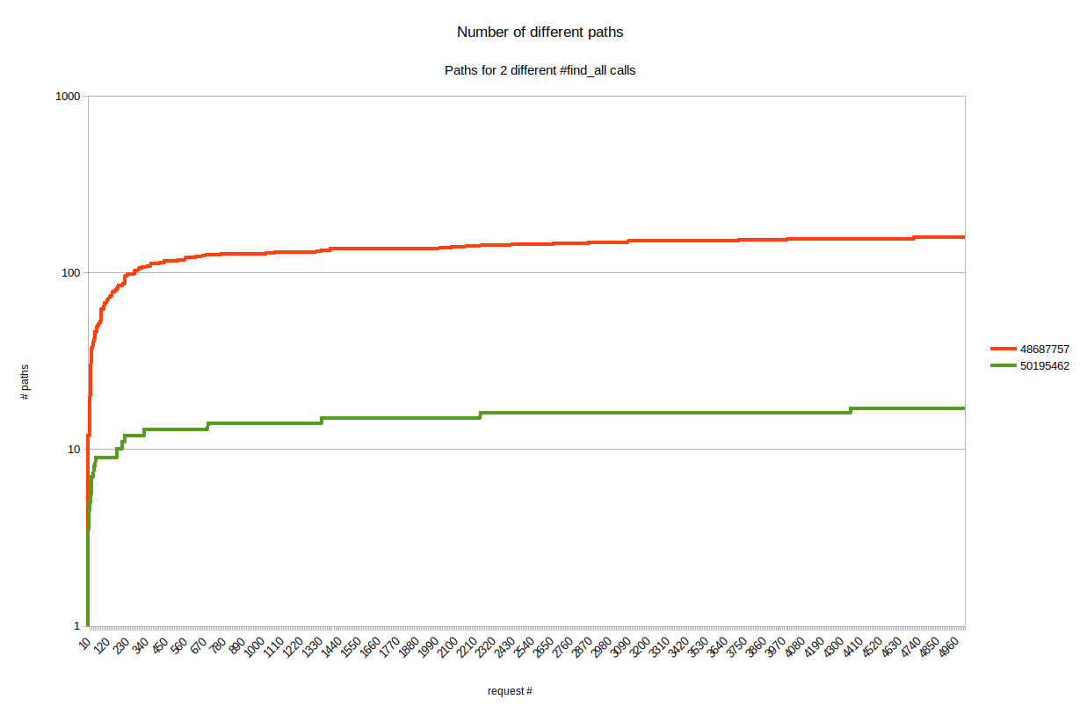
Segunda otimização: find_all
Os caminhos se repetem bastante
  Logo, podem ser reutilizados
Podemos estimar o número de caminhos diferentes que existem!
Notes:
Então eu resolvi analisar uma amostra de dados das árvores para ver quantos caminhos diferentes a gente tem pros nós que procuramos.
Essas curvas em vermelho e verde representam a quantidade de caminhos diferentes pra dois nós que queremos remover.
O eixo X é a quantidade de árvores, num total de 5 mil.
Logo no começo ali, nas primeiras 100 ou 200 árvores, a gente encontra praticamente todos os caminhos. Depois disso o número de caminhos cresce muito pouco ao longo do tempo.
Observando esse gráfico aí, dá pra ver que as curvas dos dois caminhos seguem mais ou menos uma função logarítmica.
Isso é bom por duas coisas:
a gente vai precisar de um número relativamente pequeno de caminhos pra resolver nosso problema,
e a gente pode estimar a taxa de erro, ou seja, dado uma quantidade fixa de caminhos, a gente vai saber aproximar quantos nós a gente vai deixar de achar porque não temos o caminho certo pra eles.

Slide 26
Segunda otimização: find_all
Descobrimos que:
  Ter um caminho da raiz até o nó == achar o nó rapidamente (O(log n))
  Os caminhos até os nós que queremos remover se repetem muito
  A quantidade de caminhos diferentes aumenta muito lentamente
Notes:
Então resumindo, a gente sabe que é muito lento percorrer a árvore inteira pra achar um nó, e que é muito mais rápido percorrer só um caminho até o nó.
A gente sabe também que esses caminhos pros nós que procuramos se repetem muito, e que eles não variam muito ao longo do tempo.

Slide 27
Segunda otimização: find_all
Descobrimos que:
  Ter um caminho da raiz até o nó == achar o nó rapidamente (O(log n))
  Os caminhos até os nós que queremos remover se repetem muito
  A quantidade de caminhos diferentes aumenta muito lentamente
Juntando essas informações:
  Cache!
Notes:
Dessas observações a gente conclui que dá pra usar um cache pra esses caminhos.
Pra construir esse cache rodamos um script pra colher os caminhos mais populares pra todos os nós que a gente procura no algoritmo, e armazenamos essa lista numa variável em memória mesmo, no processo Ruby.
Em vez de procurar a árvore toda, o algoritmo tenta achar os nós atravessando esses caminhos, o que é muito mais rápido.

Slide 28
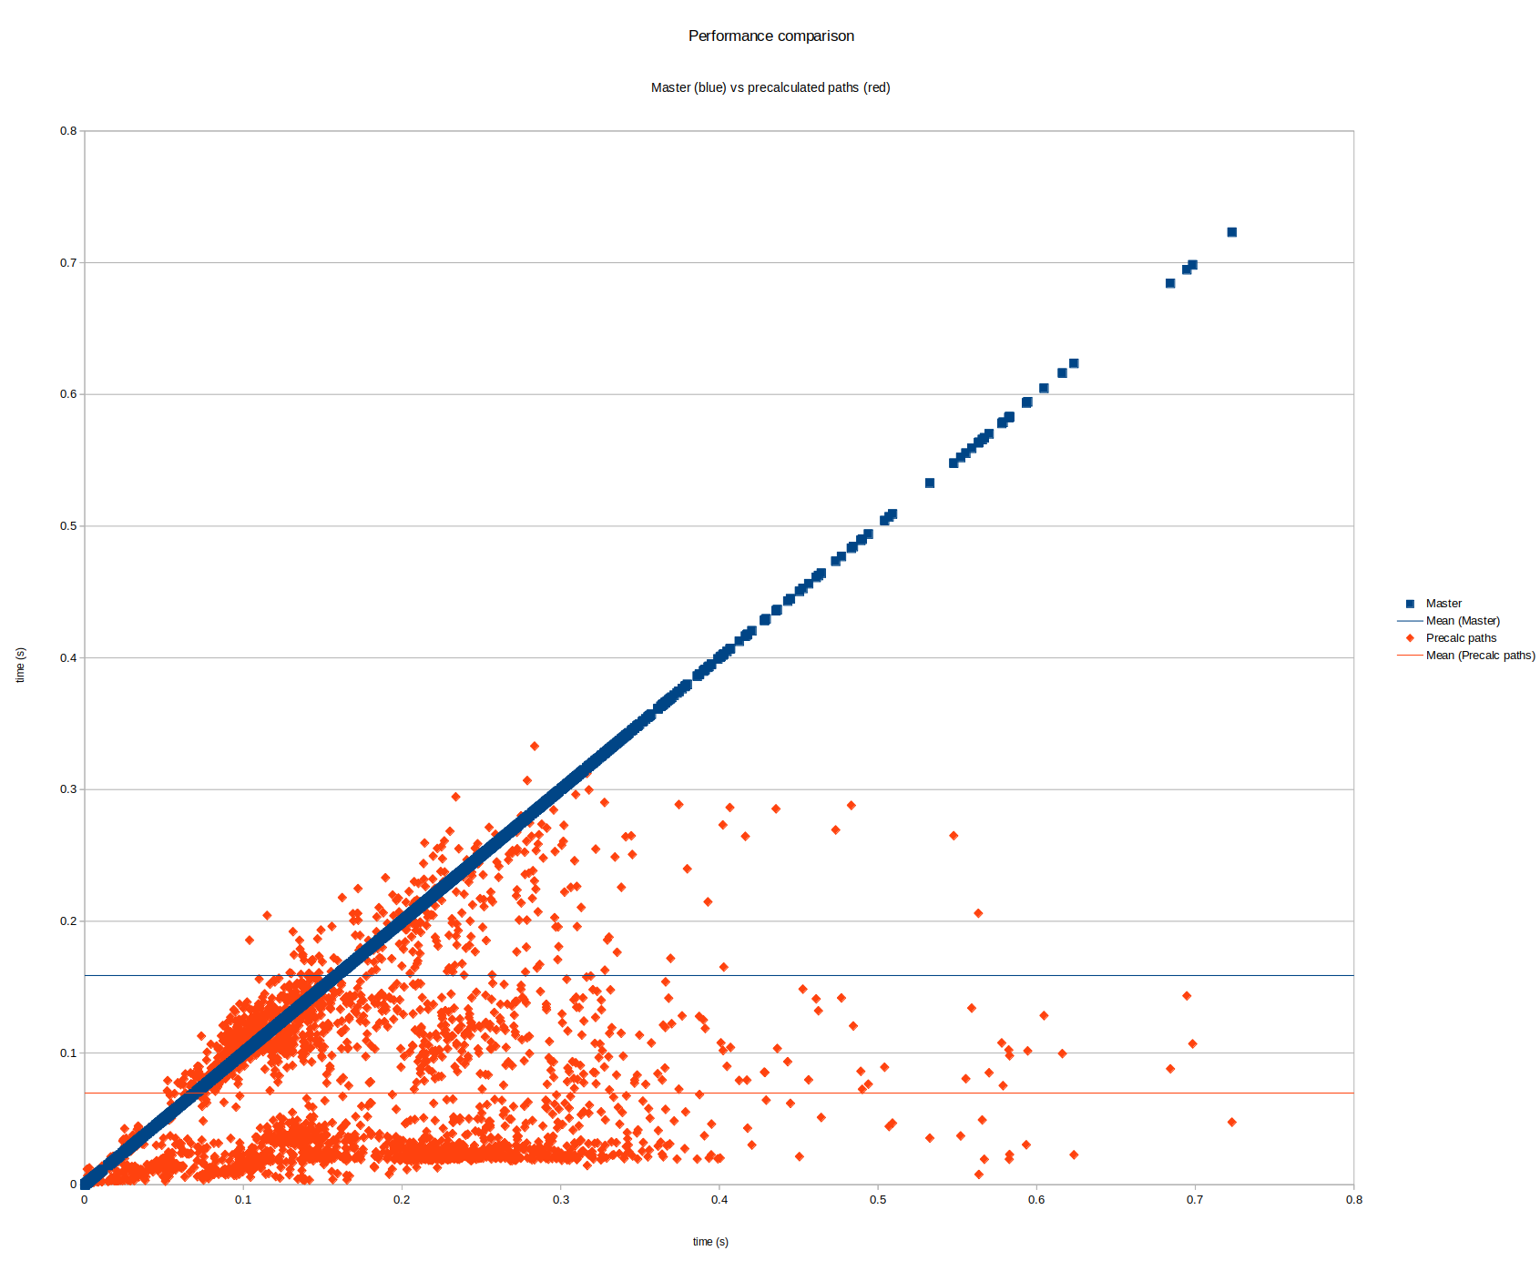
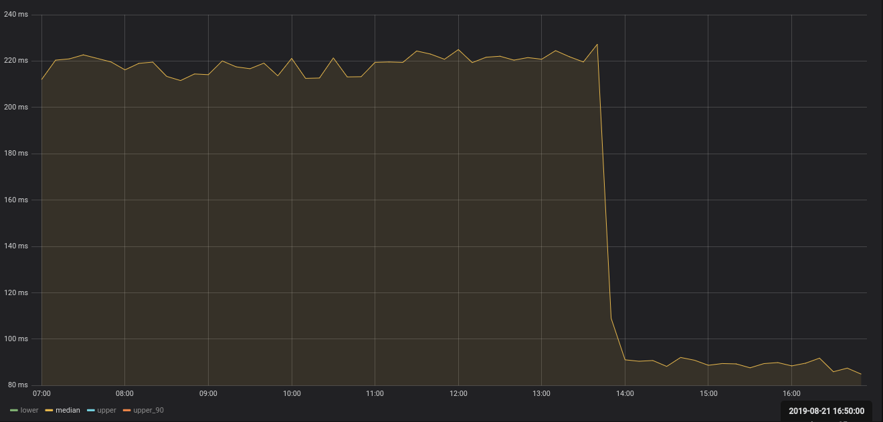
Segunda otimização: resultados
210ms
90ms
Notes:
Aqui é a mesma idéia daquele outro slide, do lado esquerdo tem simulações que fiz com dados do passado, e do lado direito tem o gráfico da latência do servidor.
Essa otimização deu uma melhora aí de uns 130% em relação ao código já com a primeira otimização.

Slide 29
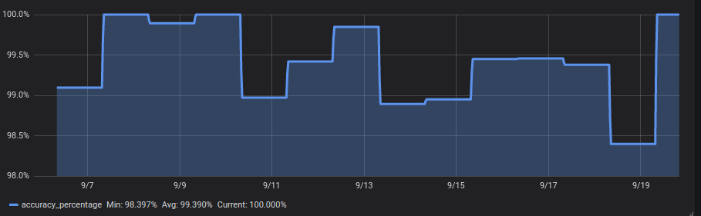
Segunda otimização: trade-offs
Notes:
Uma coisa que ficou implícita nessa segunda otimização é que ela não é perfeita, ou seja, nem sempre a gente vai achar todos os nós que a gente queria achar.
Vão chegar requisições onde o caminho até o nó que a gente quer remover não está na nossa cache, e a gente vai falhar, vai deixar de removê-lo.
Esse gráfico aí mostra a taxa média de acerto do algoritmo durante 2 semanas no começo de Setembro, e dá pra ver que ele ficou quase sempre acima de 99%.
No nosso caso não tem problema a taxa de acerto ser "só 99%", mas fica a ressalva que isso vai variar em cada caso. Tem casos onde você precisa ter 100% de acerto sempre, então não daria pra fazer algo assim.

Slide 30

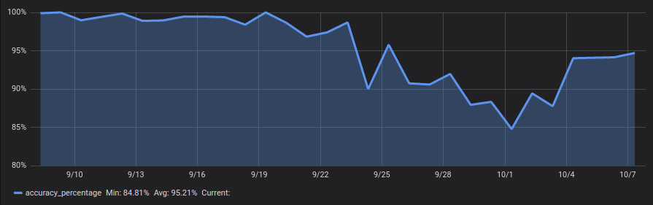


Segunda otimização: trade-offs
Notes:
Quando eu comecei a escrever essa apresentação, a taxa de acerto era sempre acima de 99%, mas de umas semanas pra cá ela vem variando um pouco.
Teve um dia que ela ficou bem baixa, perto de 85%. Essa queda acontece porque com o tempo nós vamos encontrando mais e mais árvores diferentes, e eventualmente vão ter árvores com caminhos que não temos na cache.
Quanto mais tempo passa, mais essas pequenas falhas vão se acumulando e nossa acurácia geral vai cair.
Uma maneira de entender isso é olhando aquele gráfico das curvas do número de caminhos diferentes na árvore até os nós que procuramos. Como a gente armazena um número fixo de caminhos, vai chegar um momento onde não vamos ter o caminho "certo" praquele nó.
Então uma coisa que provavelmente vamos fazer pra melhorar a acurácia dessa otimização é criar um outro algoritmo para atualizar diariamente a cache de maneira assíncrona. Assim a gente evita acumular essas perdas de precisão.

Slide 31
Resultados finais

Slide 32
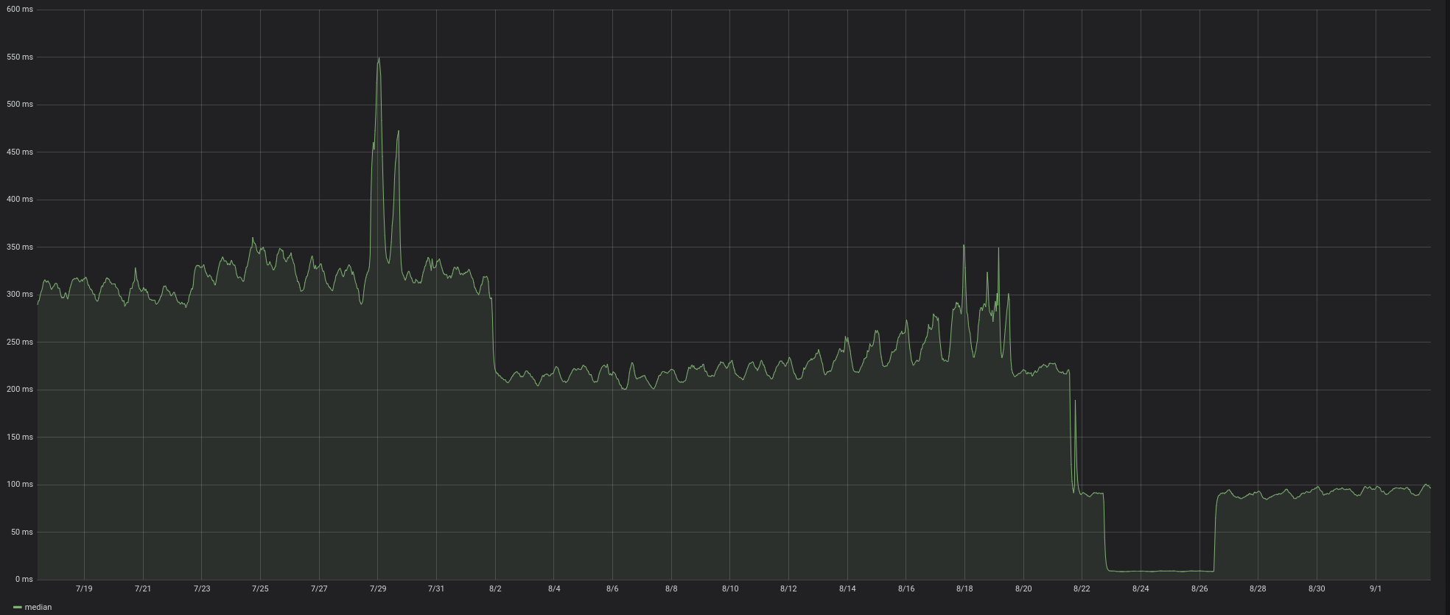

Resultados finais
2a otimização
~320ms
~80ms
4x melhor
1a otimização
Notes:
Esse é aquele mesmo gráfico da latência do serviço que mostrei antes nas duas otimizações.
Ele vai da metade de julho, antes das otimizações, até o começo de setembro.
Então a gente saiu aí de uns 320ms em julho (variava muito, as vezes chegava a 400, 500) pra 80ms, bem consistentemente, depois das otimizações, então uma melhora aí de 4x ou 300%.
E esse cocô foi quando fiz besteira e derrubei o sistema num fim de semana.

Slide 33
Conclusão

Slide 34
Conclusão
Procure por trabalho repetido que pode ser evitado
Reflita se seu sistema pode acertar "só" 99% das vezes
Reflita se você pode ser mais assíncrono
Entenda o problema que quer resolver
Notes:
Dá pra tirar algumas lições dessas otimizações.
O mais importante pra qualquer otimização é procurar por trabalho repetido. Pra isso você pode dispor de ferramentas como os profilers, mas o mais importante mesmo é uma leitura cuidadosa do código para procurar por repetições.
Um outro ponto muito importante é analisar quais os requisitos de precisão do seu código. Se seu código só precisa acertar 70% das vezes, não faz sentido gastar mais computação para ter uma precisão de 100%.
E também pense se tem alguma parte do seu algoritmo que pode ser pré-processada de maneira assíncrona.
O exemplo mais comum disso é cachear uma query pesada no back-end.
Por exemplo: sempre que um usuário loga no site, o back-end carrega uma lista de produtos que se encaixam no perfil dele, e o banco de dados leva bastante tempo para retornar essa lista. Provavelmente você pode calcular isso algumas poucas vezes por dia e deixar guardado numa cache.
Mas se eu puder deixar vocês com só um pensamento pra resumir essa palestra, é que você pense bem no problema que está resolvendo. Compreenda o problema inteiro antes de tentar resolver alguma coisa. Você pode acabar descobrindo que a performance nem é importante, aí nada disso vai importar muito.

Slide 35
Perguntas

